Slide 1



ELEMZŐ SEGÉDLET
OVB Magyarország
Elemzünk, segítünk, megoldást találunk

Slide 2
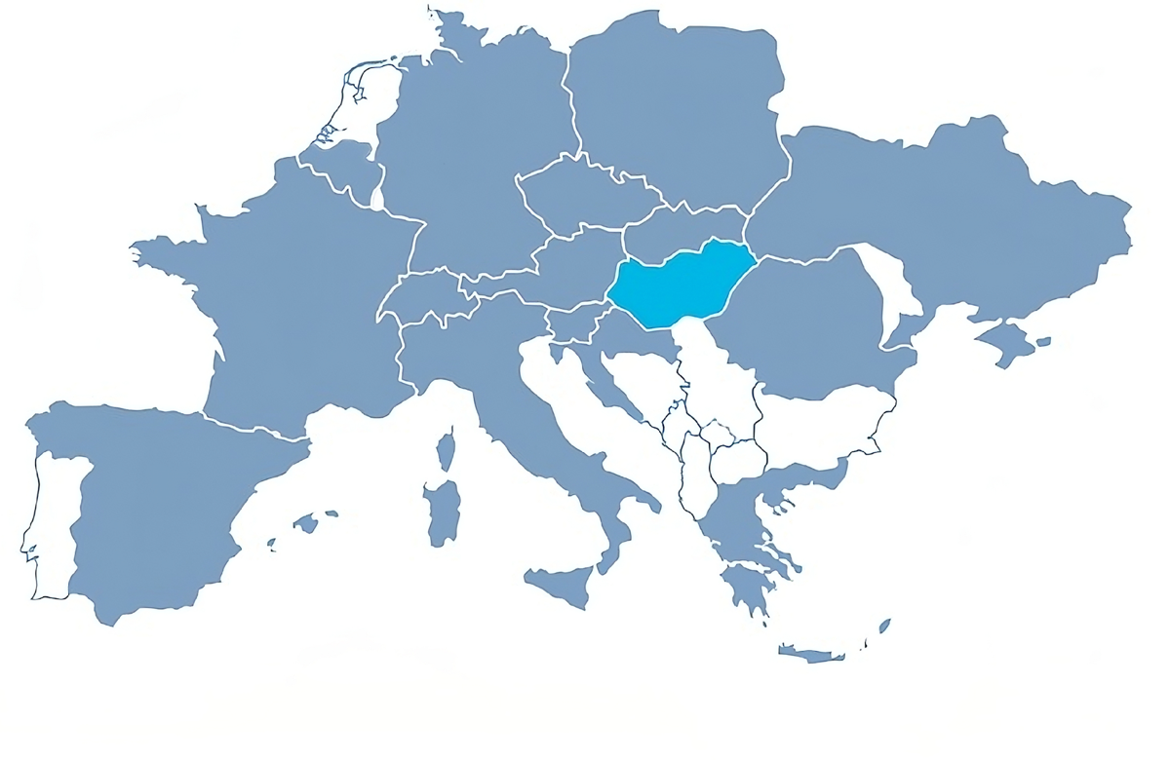
Mérföldköveink
AZ OVB
1970
1992
2014
2020
2021
Ma
Az OVB alapítása
Belép a magyar piacra az OVB
Piacvezető
4 millió ügyfél Európában
1 millió szerződés Magyarországon
17 országban vagyunk jelen Európában
Boeing 747-es első útja
Létrejön a világháló (WWW)
Szentté avatják II. János Pál pápát
A SpaceX és a NASA felbocsátja a Crew Dragont
Tokió megrendezi az olimpiát
Az OVB Magyarországon
Minden 10.
4,9 millió
1,2 millió
dolgozó magyar az ügyfelünk
ügyfél Európában
szerződés Magyarországon

Slide 3






Pénzpiaci szereplők és lehetőségek
A PÉNZPIAC
Bank
Biztosító
Lakástakarék
Befektetések
Állam
Hitelek, folyószámlák
Lakás-, gépjármű-, személybiztosítás
Lakástakarék-pénztári szerződések
Nyugdíj- és gyermek-megtakarítások
Állami támogatások és adókedvezmények
Ügyintéző
Csak a saját cége termékeit képviseli
Bróker
2–3 céggel áll kapcsolatban, egy adott területen belül
Mi szolgáltatásunk: Allfinanz minden terület, egy szakértőn keresztül

Slide 4





Szolgáltatásunk 4 lépésben
TANÁCSADÁS FELSŐ FOKON
01
02
03
04
Igényfelmérés
A legjobb termék
Tanácsadás
Kiemelkedő szerviz
Meglévő termékek felülvizsgálata
Válogatott szakemberek
Kiválasztott termékek prezentálása
Folyamatos tájékoztatás
80–100 ezer Ft spórolás / év
Személyre szabott
Online ügyintézés lehetősége
Piaci változások lekövetése
Célok felmérése: rövid, közép és hosszú táv
Biztonságos portfólió
Élethelyzetbeli változások megoldása

Slide 5

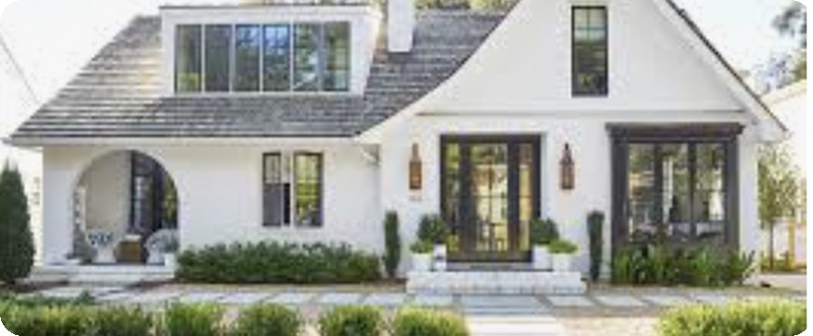

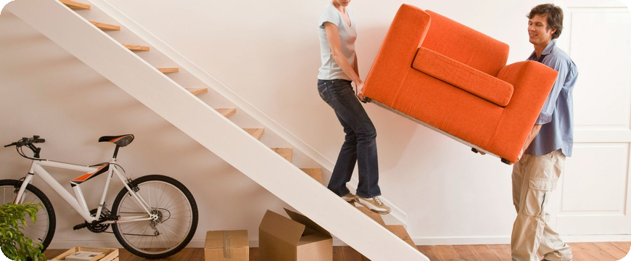

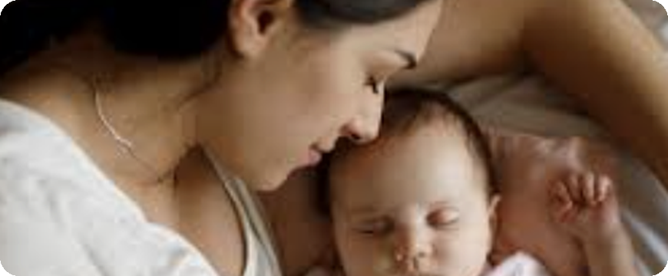





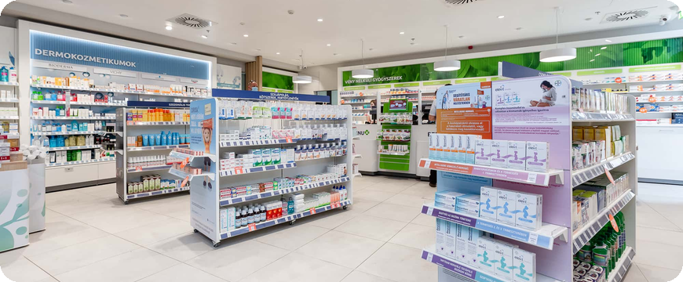
Lehetőségek és témakörök
IGÉNYFELMÉRÉS
Meglévő termékek
Ingatlantervek megvalósítása
Otthonteremtési támogatások
Évente járó 116.000 Ft adókedvezmény lakáshitelek után
200.000 Ft szülési támogatás
Csecsemőápolási termékekre 20% visszatérítés
Életkezdési támogatás a könnyebb elinduláshoz
Ruhából, tanszerből, felsőoktatási költségekből visszatérítés
Infláció elleni védelem
Több millió Ft adó-visszatérítés a nyugdíjmegtakarításhoz
Saját egészségünk védelme
Gyógyszertári termékekre, magánorvosra 20% visszatérítés
Notes:
Beszéljük át, milyen támogatások léteznek, mi az amit már igényelsz, mi az amit még nem, de érdekes lehetne. A következő alkalommal pedig ezekről fognak a szakértők majd bővebben tájékoztatni. Ügyfeleinket ezek a témakörök érdeklik és érintették legjobban, a cél minden esetben az, hogy minél nagyobb pénzügyi előnyt tegyünk elérhetővé.
Meglévő termékek
Mivel említetted, hogy számodra is egyszerűbb, ha egy emberhez fordulhatsz minden kérdéssel, megnézzük közösen a jelenlegi pénzügyi szolgáltatásaidat (lakásbizt., hitelek, autó bizt..) . A tapasztalatok alapján éves szinten 50-100.000 Ft-ot tudunk spórolni. Foglalkoztatok ezekkel mostanság? - Hát nem.
Rendben, akkor a végén felírjuk milyen termékeitek vannak és a szakértők utánanéznek, hogy ár-érték arányban a legjobban járj.
Ingatlan tervek megvalósítása
Jelenleg saját ingatlanban laktok, vagy albérletben (fiatalnál: vagy még szülőknél)? 10-15 éven belül reálisan vannak ingatlannal kapcsolatos terveitek? Rendben, akkor erről mindenképpen beszélünk.
/Ha már megvan a megfelelő/
Terveztek bármilyen felújítást a meglévő ingatlanon?
VAGY
Vannak terveitek másik ingatlannal? Akár befektetési céllal, akár egyéb? (Tovább költözés, gyereknek venni…) Rendben,
akkor erről mindenképpen beszélünk.
Otthonteremtési támogatások
/Ha költöznének a jövőben/
Hallottatok már róla, hogy milyen támogatásokat tudtok igényelni, hogy minél kevesebb hitelt kelljen felvennetek?
VAGY /ha már meglévő ingatlannal rendelkezik/
Hallottatok róla, hogy milyen támogatásokat tudtok igénybe venni akár a meglévő ingatlannal kapcsolatban?
Rendben, akkor erről mindenképpen beszélünk.
Évente járó 116.000 Ft lakáshitelek után
Kevesen tudnak arról, hogy 2016 január óta az állam évente 116.000 Ft-al hozzájárul a lakáshitelek törlesztőjéhez. Hallottatok erről?
HA VAN HITEL:
Cél a hiteltől akár évekkel előbb megszabadulni?
Következő alkalomra megnézzük nektek hogyan tudjátok kihasználni.
A következő képekben a gyermekekhez kapcsolódó támogatásokat nézzük meg. Itt az egyik legfontosabb változás nem olyan régen történt, ugyanis kibővítik a gyermekek után kapható családi adókedvezményt. Erről hallottatok már? - Igen/Nem
Rendben, akkor a többi támogatástól függetlenül erről mindenképpen beszélünk, ugyanis emiatt nagyon sok plusz pénzhez tudtok jutni. Akkor ezekről is mindenképpen beszélünk.
Ha nekik nincs gyermekük:
Rendben, akkor a többi támogatástól függetlenül erről mindenképpen beszélünk, ugyanis emiatt nagyon sok plusz pénzhez tudnak jutni a gyerekesek, gondolom te is ismersz olyanokat akiknek van most kiskorú gyermekük. - Persze Akkor miattuk röviden megnézzük, illetve lehet, hogy később ezek Neked/Nektek is fontosak lesznek :)
200 000 Ft szülési támogatás
Van olyan támogatás, amivel a gyermek születésekor 200 000 Ft adókedvezményt lehet igényelni, viszont ez érvényét veszti a gyermek születése után 120 nappal. Amikor a kis Petike született Ti ezt igénybe vettétek? Hogyhogy nem? Segítség lenne, ha a kistesó születésekor megkapnátok?
Csecsemő ápolási termékekre 20% visszatérítés
A gyermekvállalás óriási költségekkel jár a családoknak. Az ügyfeleink szerint simán havi 50.000 Ft is elmegy ezekre. Nálatok mennyi szokott lenni havonta a pelenka, vitamin, törlőkendő stb? … Iszonyú sok pénz, segítség lenne, ha ezek után kapnátok 20% os visszatérítést?
Életkezdési támogatás a könnyebb elinduláshoz
A jelenlegi árak mellett kezdő szülői segítség nélkül lehetetlen saját lakást venni vagy rendesen elindulni az életben. Fontos számotokra, hogy időben meg tudjátok alapozni Petike jövőjét? Van már malacpersely vagy bármilyen megtakarítás indítva neki? Rendben akkor erről mindenképpen beszélünk.
Ruhából, tanszerből, felsőoktatási költségekből visszatérítés
Hallottatok róla, hogy jópár éve 20%-ot lehet visszaigényelni a gyermekek tanulmányi kiadásai után?
Ha óvodába jár vagy általános iskolában vagy középiskolában tanul akkor a tanszer, tandíj, de akár ruházati kiadásokból is vissza tudtok igényelni! Ha pedig felsőoktatásban, akkor a tanszer, tandíj, de akár a kollégiumi díjból és albérleti díjból is vissza tudtok igényelni .
Ti szoktatok költeni Ruhára/Tanszerre/Albérletre?
Erről is fogunk beszélni.
Infláció elleni védelem
Itt több minden is fontos. Egy részről a legfontosabb, hogy legyen egy tartalékunk, ha valami váratlan történik, akkor legyen hova nyúlni. A mai piaci környezetben a szakértők azt javasolják, hogy a legjobb, ha ez kiteszi a fizetésünk 3-6 havi összegét. Nektek van ilyen likvid, hozzáférhető tartalékotok?
Rendben, akkor ezzel foglalkozunk.
A másik, hogy a maradék pénzünk se veszítsen az infláció miatt az értékéből. Ti is biztos láttátok, hogy 10% fölötti átlag infláció volt jellemző az elmúlt években. Ti mit tettetek, hogy ettől megvédjétek a tartalékaitokat?
Indítottatok akár bármilyen megtakarítást, vagy rendelkeztek például lejáró állampapírral?
Rendben, ezeket is fontos, hogy megnézzük ma, ugyanis a mai környezetben nem mindegy, hogy hova tesszük el a pénzünket, akkor erről is beszélünk.
Több millió Forint adóvisszatérítés a nyugdíjmegtakarításhoz
Mit tudsz a jelenlegi nyugdíjhelyzetről? Így van, mire eljutunk a nyugdíjig addigra harmadára fog csökkeni a havi ellátás. Számoltad már valaha, hogy Te pontosan mekkora összegre számíthatsz? Hallottad, hogy több millió Forint támogatást ad az állam annak aki tudatosan tesz félre a jövőjére?
Akkor ez nagyon hasznos téma lesz, erről is mindenképpen beszélünk.
Saját egészségünk védelme
Ma ha valaki kiesik a munkájából a fizetésének csak 60-70%-ára számíthat, azonban már több megoldás is van ennek a kiegészítésére. Ha kiesnél a munkából és kórházban lennél 2-3 hónapra, az hogyan érintene anyagilag?
Hozzá kéne nyúlnod a tartalékaidhoz?
Ideális esetben ilyenkor NEM a tartalékainkhoz érdemes nyúlni, ugyanis vannak olyan megoldások amik kiegészítik a jövedelmünket akár 100%-ra,vagy azon felül is. Ezeket a jövedelmünk 1-2%-ából már meg tudjuk oldani.
A komolyabb kérdés inkább az, hogy akkor mi történne, ha egy komolyabb betegség érne, ami már nem hónapokra, hanem évekre nyúlik ki. Ilyen esetre van bármilyen védelmed?
Nem? Hogy-hogy?
Akkor erről mindenképpen beszélünk.
/Ha van hitele vagy gyermeke/
Említetted, hogy van hiteled és/vagy gyermeked.
Ha veled történne valami súlyos baj, akkor velük/a hitellel mi történne most? Erre van már bármilyen védelmed?
Akkor ezzel is mindenképpen foglalkozunk ma.
Gyógyszertári termékekre, magánorvosi ellátásra 20% visszatérítés Azt tapasztaljuk hogy a gyógyszertárakban és a magánrendelőkben is felmentek árak. Szoktatok ilyenekre költeni vagy magánba járni?
Segítség lenne ha ezeket a kiadásokat 20%-al csökkenthetnénk?

Slide 6

A JÖVŐD
Gondtalan jövő

Slide 7


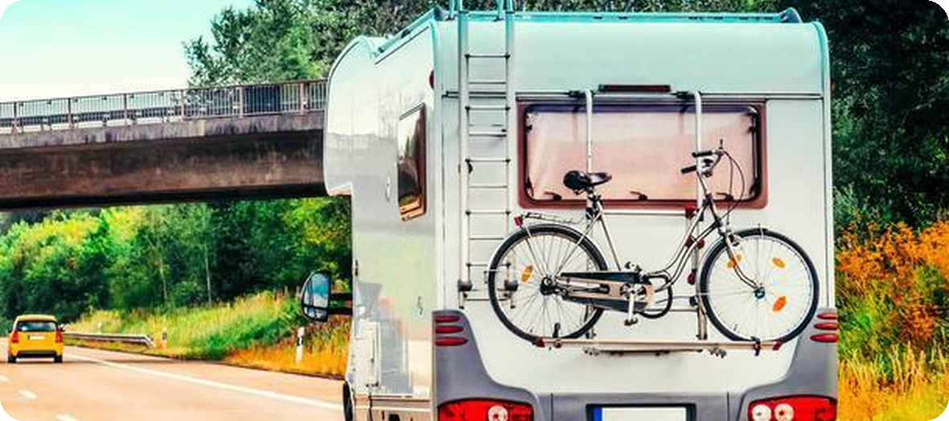

Gondtalan jövő
A JÖVŐD

Slide 8
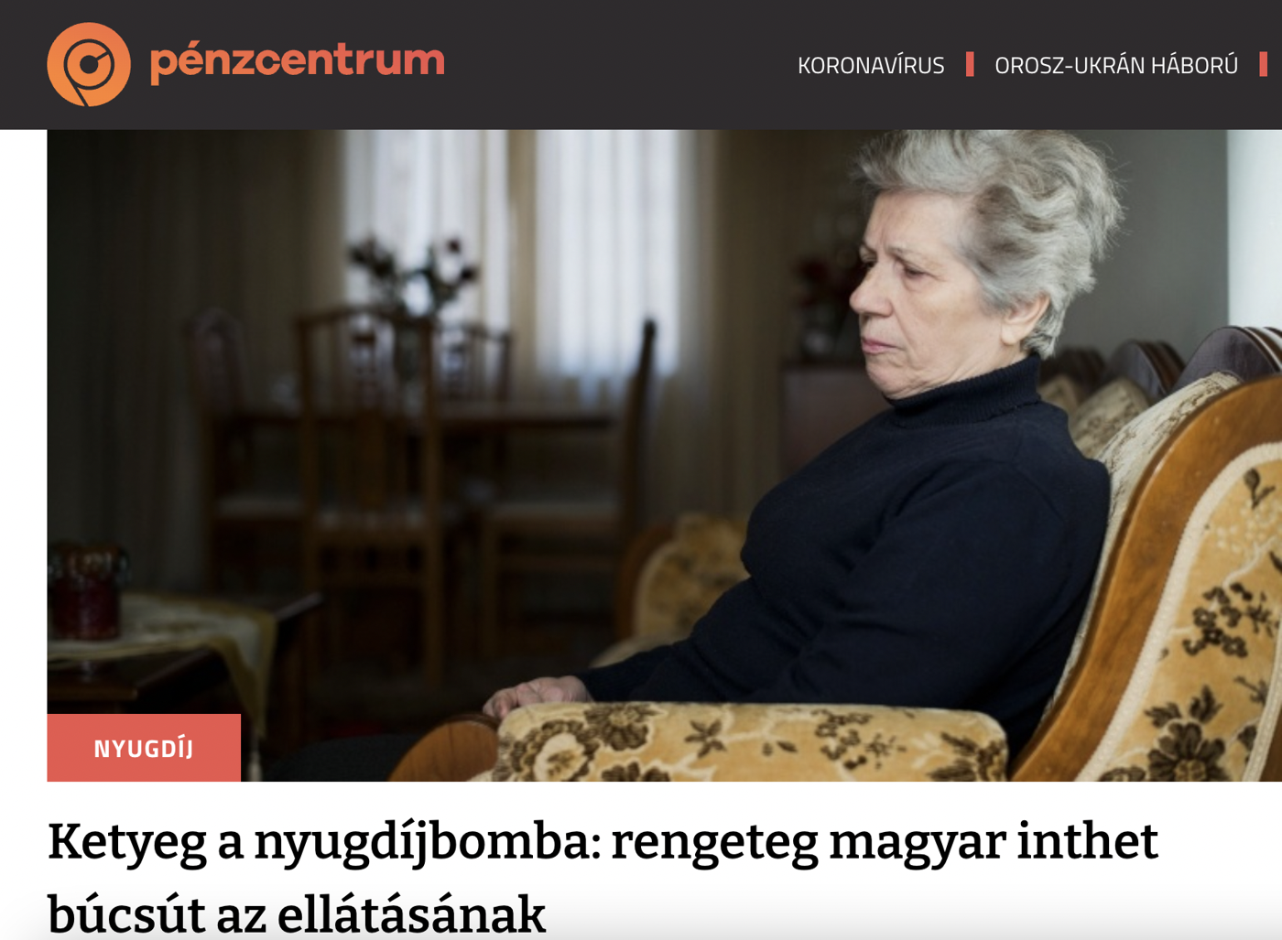
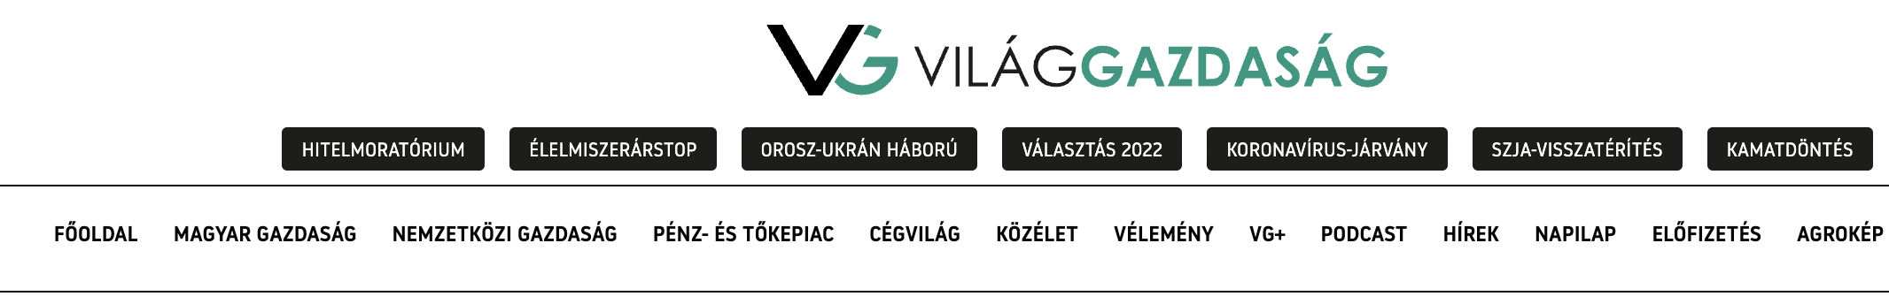


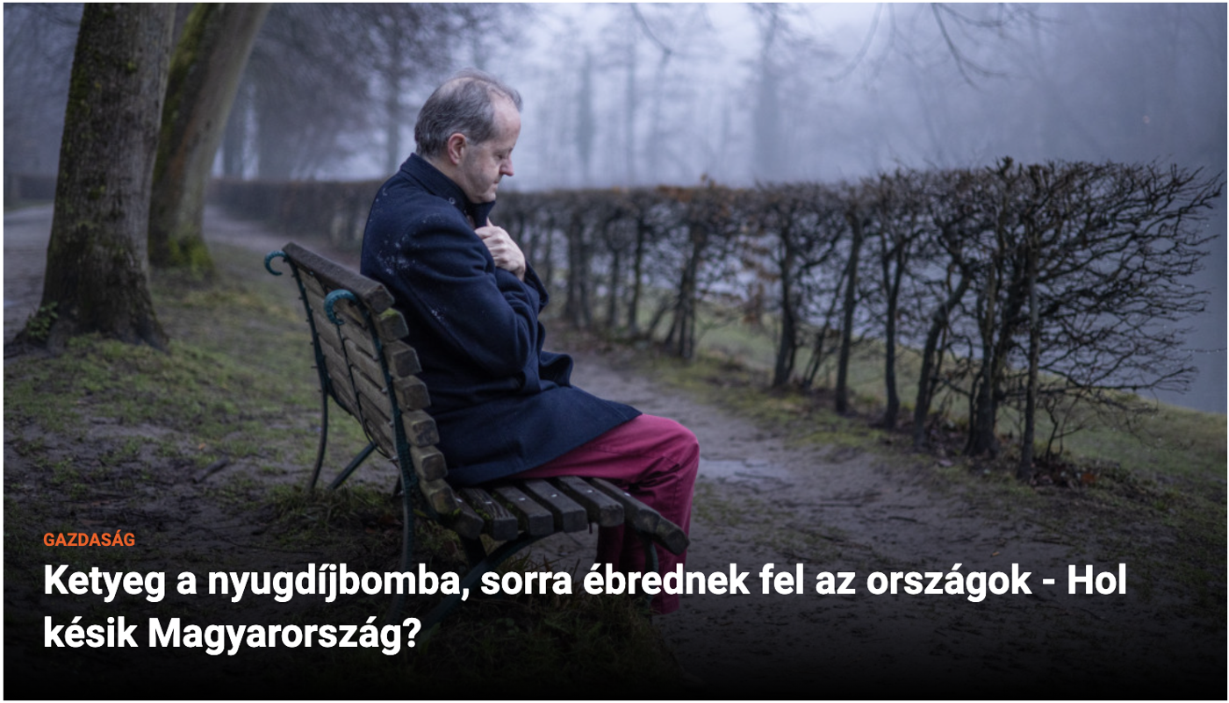
„Nyugdíjbomba”
A SAJTÓBAN

Slide 9
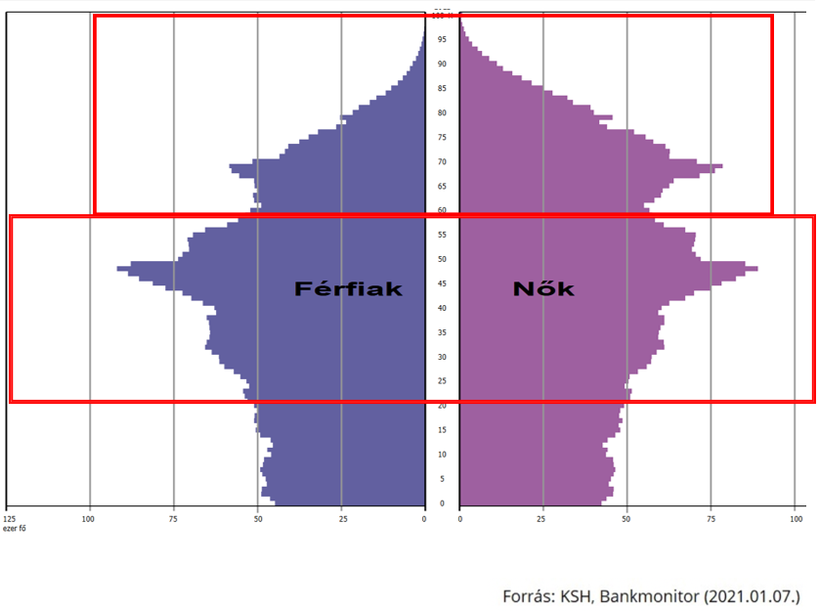
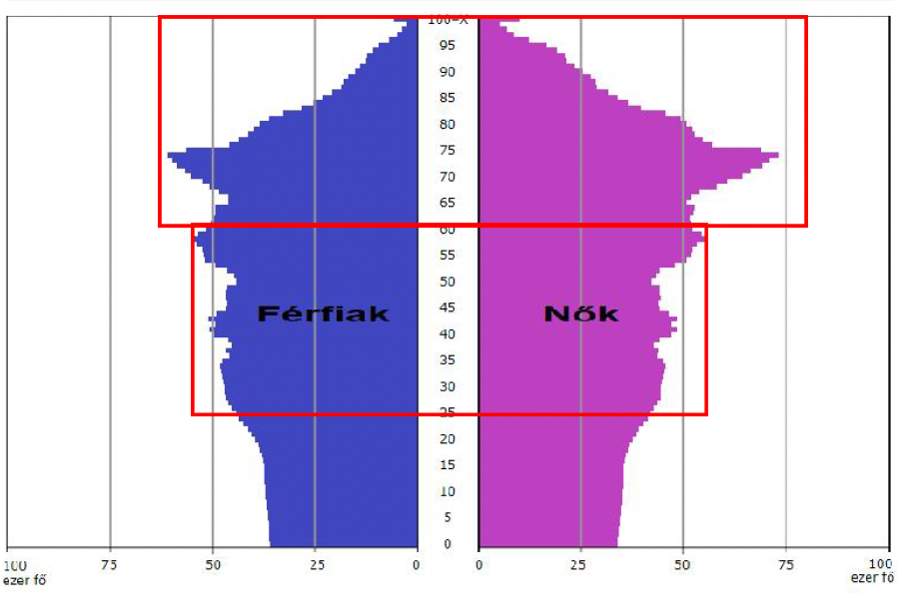
Nyugdíj várható helyzete a következő 15–20 évben
A SZÁMOK
2024
Magyarország korfája · teljes népesség: 9,58 millió fő
2040
Várható korfa · becsült teljes népesség: 8,5 millió fő
231.000 Ft
×3
77.000 Ft
átlagnyugdíj 2024-ben · 1 aktív dolgozóra 0,8 nyugdíjas jut
várható átlagnyugdíj 2040-ben · 1 aktív dolgozóra 2,4 nyugdíjas fog jutni

